Slide 1

Linux环境编程基础

Slide 2
课程介绍：
1、Linux简介
2、VMWare安装及使用
3、Linux安装及注意事项
4、Linux目录结构及路径
5、常用命令
6、虚拟机常用配置
7、Xshell安装及使用
8、Linux的上传与下载
9、安装JDK、Tomcat及MySQL

Slide 3
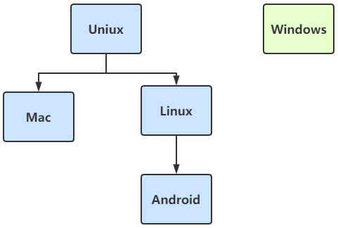
Linux简介
为什么要学习Linux操作系统
服务器操作系统
Linux不是一个具体的操作系统，
而是一类操作系统的总称。具体
版本称为发行版
Red Hat:目前被IBM收购，收费版，目前全球最大的Linux供应商
CentOS: Red Hat推出的免费版
Ubuntu :界面比较友好

Slide 4
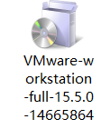
Linux_VMWare安装及使用
VMWare简介
VMWare是一款虚拟机工具，使用VMWare就是使用软件来模块一台真实的计算机。由于虚拟机安装在当前计算机中，所以虚拟机硬件配置上限就是当前计算机硬件配置
硬件要求
虚拟机运行过程中比较耗内存，建议电脑内存至少8G以上，最好16G
安装步骤
下载VMWare软件

Slide 5
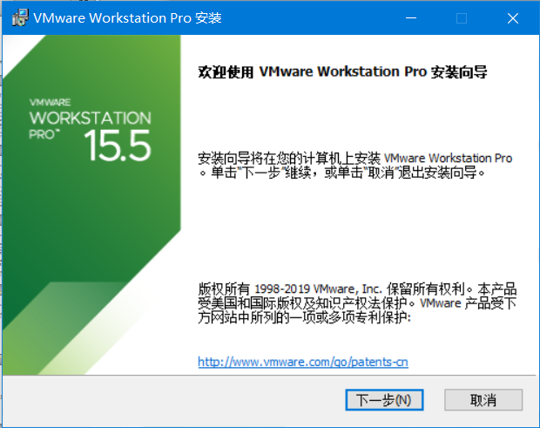
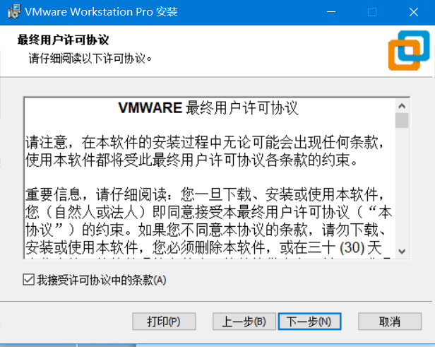
Linux_VMWare安装及使用
安装步骤
双击安装，同意许可

Slide 6
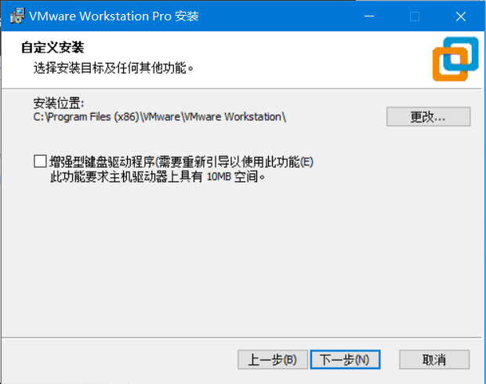
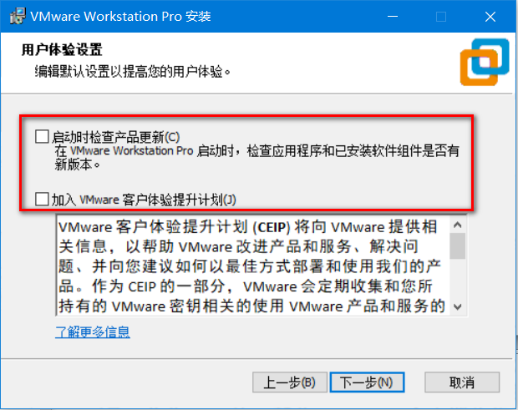
Linux_VMWare安装及使用
安装步骤
选择安装路径，路径中尽量不要包含中文
去掉勾选项

Slide 7
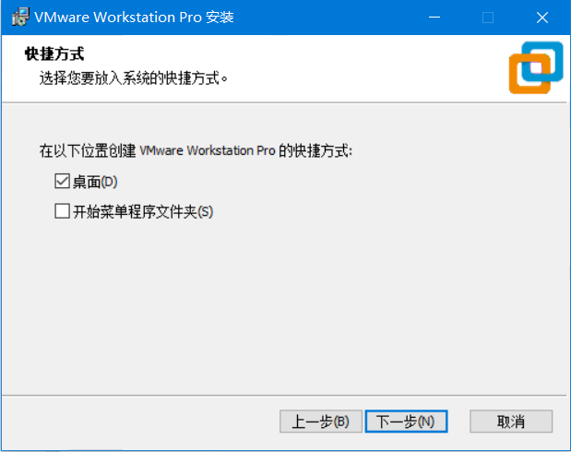
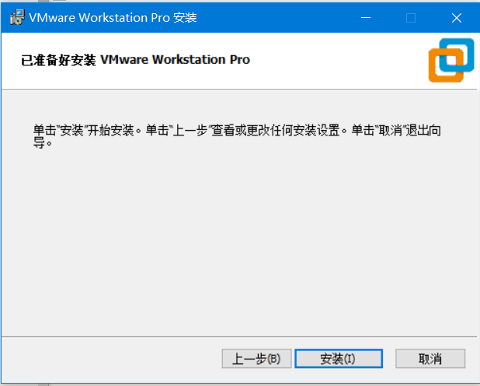
Linux_VMWare安装及使用
安装步骤
勾选桌面快捷方式

Slide 8
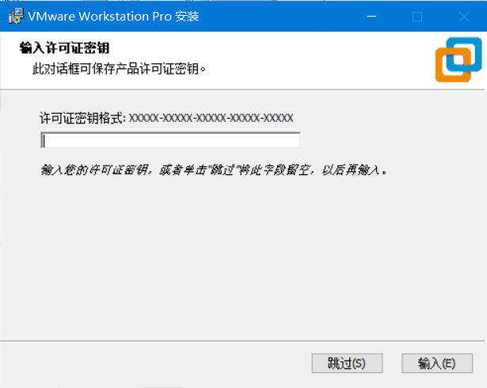
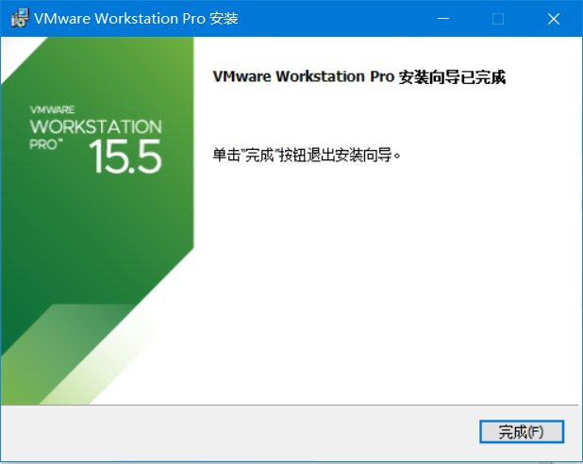
Linux_VMWare安装及使用
安装步骤
输入许可信息

Slide 9
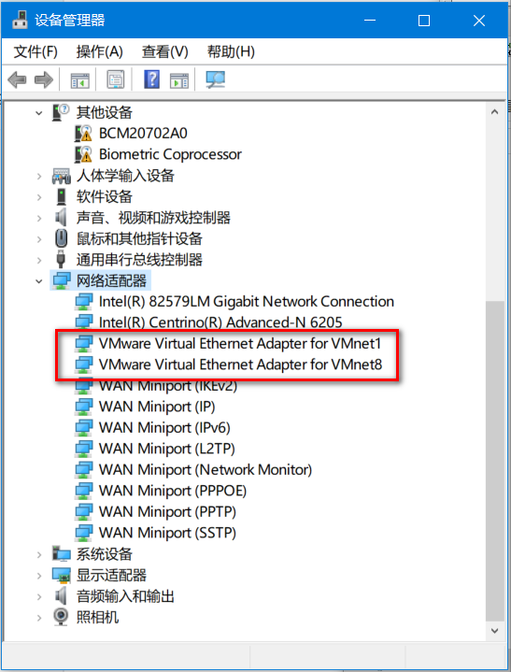
Linux_VMWare安装及使用
安装结果
VMWare每次新建虚拟机就相当于产生一台电脑
安装完成之后产生两个虚拟网卡。
这是保证Windows和虚拟机中系统互通
VMWare的卸载
VMWare使用Windows的程序卸载可能无法卸载
干净。要使用安装包的卸载的卸载功能进行卸载
双击安装包，点击一下步，在现的界面选择”删除”

Slide 10

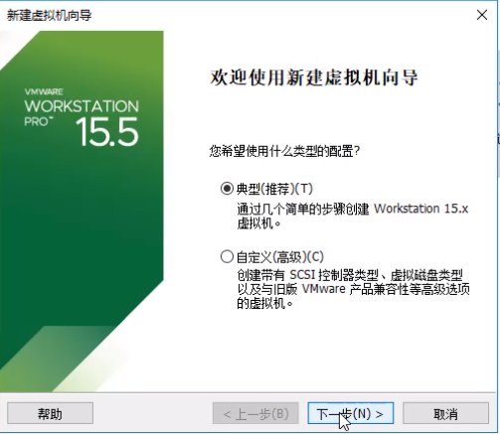
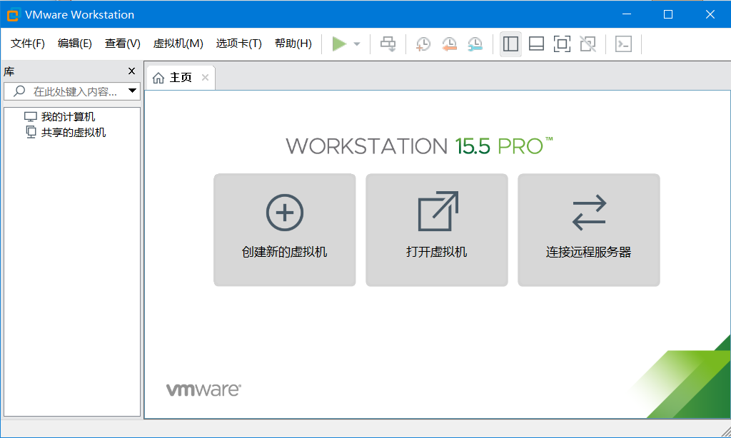
安装Linux
安装Linux的操作步骤
下载Linux的版本CentOS的镜像文件
打开VMWare
点击新建虚似机

Slide 11
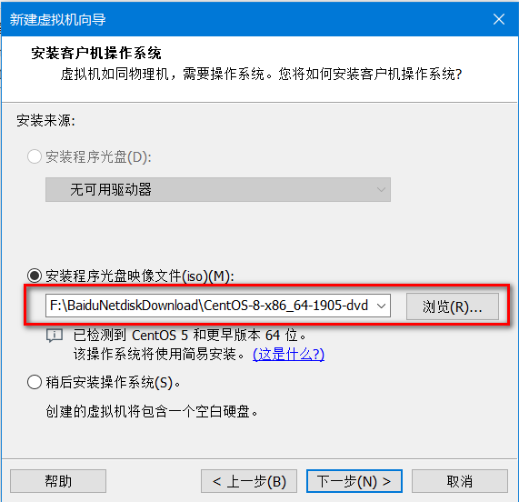
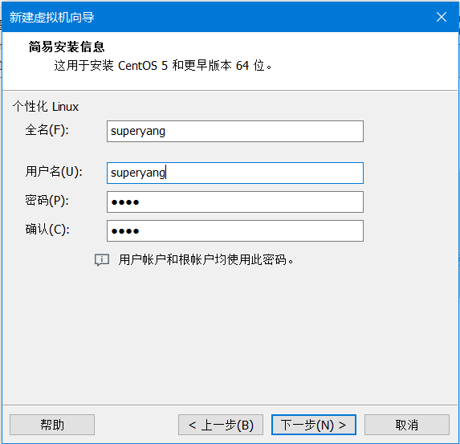
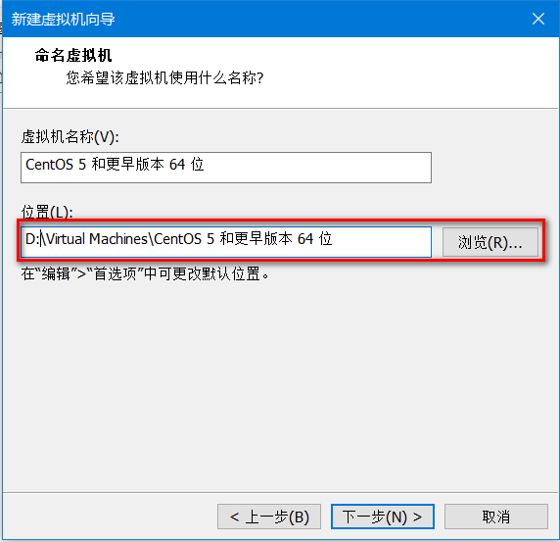
安装Linux
安装Linux的操作步骤
打开镜像文件所在位置 ，用户名只有是小写字符，修改目录，不建议C盘

Slide 12
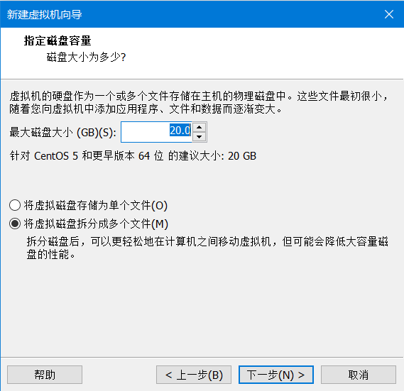
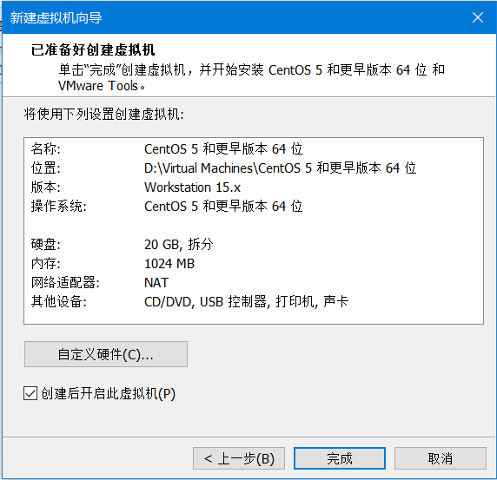
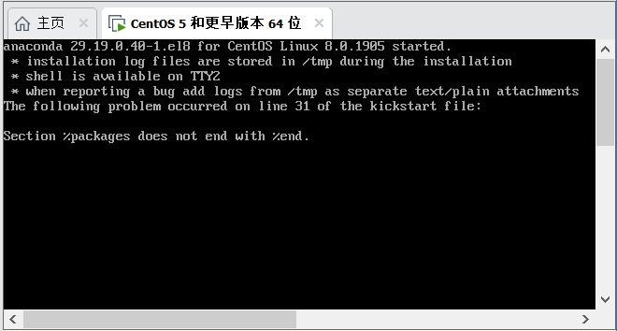
安装Linux
安装Linux的操作步骤
指定磁盘容量大小 ，占击完成开始安装 ,未能安装完成

Slide 13
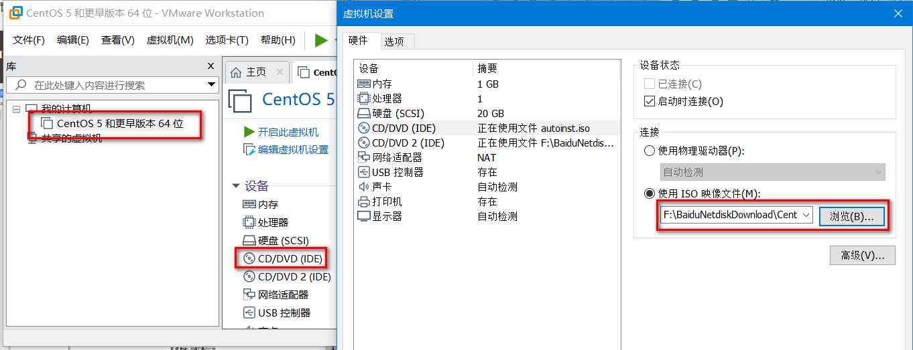
安装Linux
安装Linux的操作步骤
占击左则虚拟要的名称,找到CD/DVD单击修改镜向文件位置

Slide 14
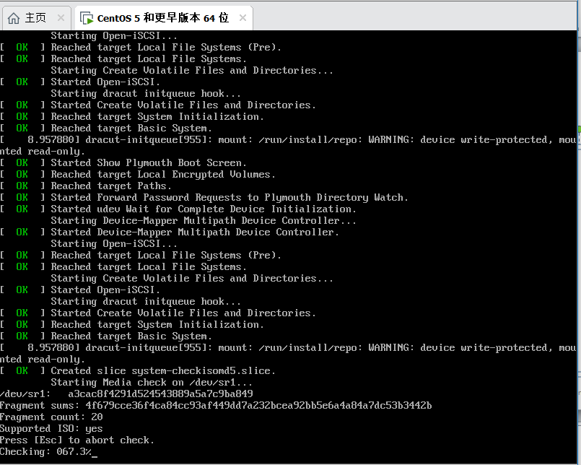
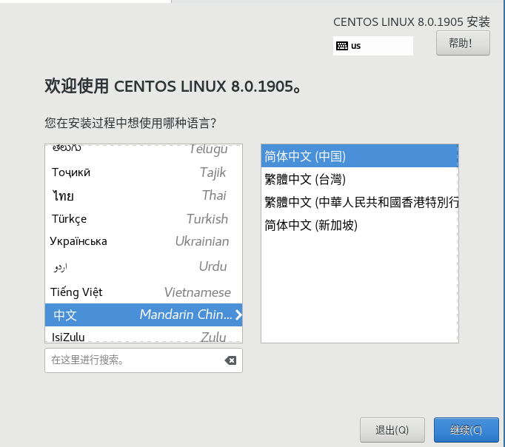
安装Linux
安装Linux的操作步骤
开始安装，系统检测，设置安全过程的语言提示

Slide 15
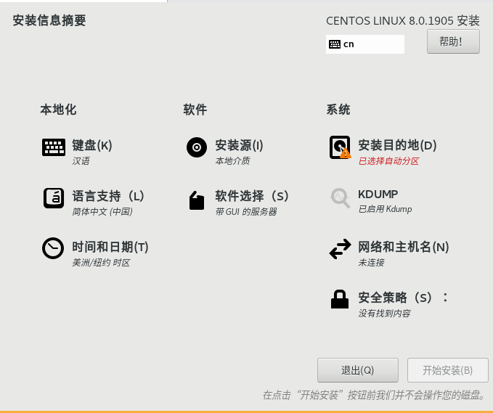
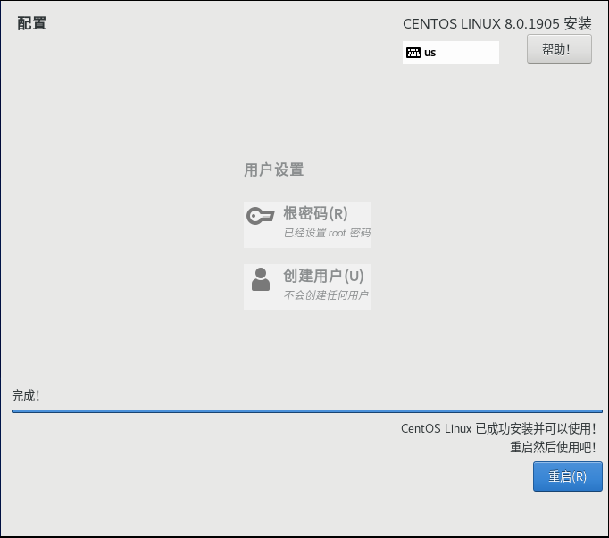
安装Linux
安装Linux的操作步骤
安装信息摘要，确认安装目的地。安全完成，重启

Slide 16
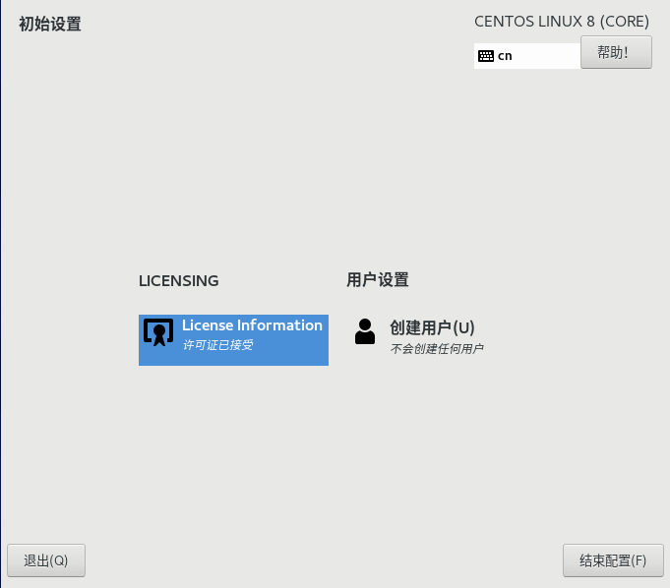
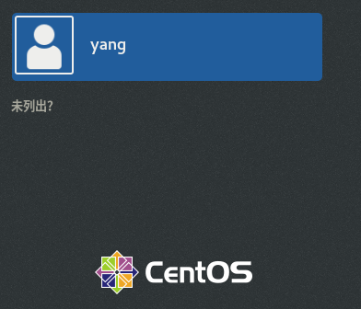
安装Linux
初始设置
点击认证许可，点击未列出输入账号和密码以管理员身份登录

Slide 17
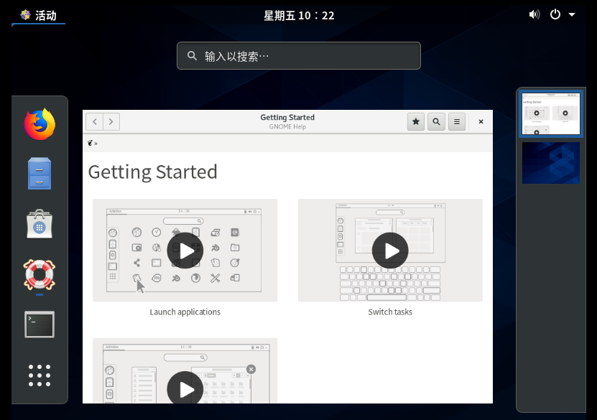
安装Linux
成功启动Linux系统

Slide 18
Linux的目录结构
Linux系统目录结构
序号 | 目录结构 | 描述
1 | / | 根目录（Unix和Linux中没有盘符的概念）一个硬盘一个根
2 | /bin | 系统的常用命令目录。包括控制台命令、系统可执行文件、系统的核心二进制文件等
3 | /etc | 发布目录。保存系统中所有的核心内容，要求控制权限高，建议不要随便读写
4 | /usr | 用户目录。相当于Windows系统中的program files 目录。常用于安装系统所有用户共用的软件、资源的
5 | /root 或~表示 | root根用户的用户目录，相当于windows系统中的c:/users/administrator目录
6 | /home | 保存其他用户主目录的目录。 /home/yangshujuan
7 | /var | 系统运行过程的数据目录

Slide 19
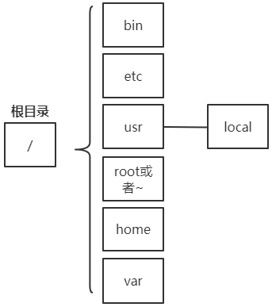
Linux中的路径
Linux系统目录结构~

Slide 20
Linux中的路径
Linux系统目录结构~
序号 | 路径 | 描述 | 写法
1 | 全路径 | 从filesystem根目录开始寻找文件(绝对路径) | 以/开头。举例:找 usr下local中的内容。写法为 /usr/local
2 | 相对路径 | 从当前资料路径开始寻找，找到其他资源路径的过程 | 找当前资源的子目录直接写子目录名称，找上一级文件写法为 ../
3 | 特殊路径 | /表示磁盘根 ~表示/root （root用户的根目录），root文件夹的根目录

Slide 21
Linux中的常用命令
Linux中的命令严格区分大小写
序号 | 命令 | 描述
1 | pwd | print working directory ：输出当前工作目录，光标所有位置的目录(绝对路径)
2 | cd | change directory :’切换目录 ‘.’表示当前目当 ‘..’上一级目录（父目录)
3 | ls | List : 列表目录中的内容。默认显示当前目录下的文件列表
4 | clear | 清空屏幕
5 | touch | 创建空白文件
6 | cat | 查看文件的全部内容，一次性显示文件中所有内容

Slide 22
Linux中的常用命令
Linux中的命令严格区分大小写
序号 | 命令 | 描述
7 | more | 多屏显示文件内容，显示后，使用空格显示下一屏，回车显示下一行，q退出分屏显示, ctrl+c 退出命令
8 | head | 显示文件的前多少行，默认显示前10行 head –number filename 显示文件中的前多少行
9 | tail | 显示文件末尾多少行，默认显示末尾10行 tail –number filename
10 | mkdir | make directory 创建目录
11 | cp | copy : 复制命令
12 | rm | remove :删除

Slide 23
Linux中的常用命令
Linux中的命令严格区分大小写
序号 | 命令 | 描述
13 | mv | Move 移动或重命名，相当于剪切和重命名
14 | vi | vim | 启动Linux中的文本编辑器，vim是vi增强命令，不代表所有的Linux都支持 编辑模式 （编辑文件内容） a 追加方式进行编辑模式 i 插入方式进行编辑模式 o 在光标所在位置之下，新增一行 O 在光标所在位置之上，新增一行 命令模式 （控制文件的状态） dd 删除指定行，默认1行 :w write保存 :q quit退出vi编辑器 :wq 保存并退出 :q! 强制退出不保存 :set nu 显示行号 /keywords 搜索 G 光标跳转到文件尾 gg光标跳转到文件头

Slide 24
Linux中的常用命令
Linux中的命令严格区分大小写
序号 | 命令 | 描述
15 | reboot | 用来重启Linux系统和Windows系统中的restart一样，但是重启必须是root用户才有权限
16 | halt | 用来关闭正在运行Linux操作系统 (关机)

Slide 25
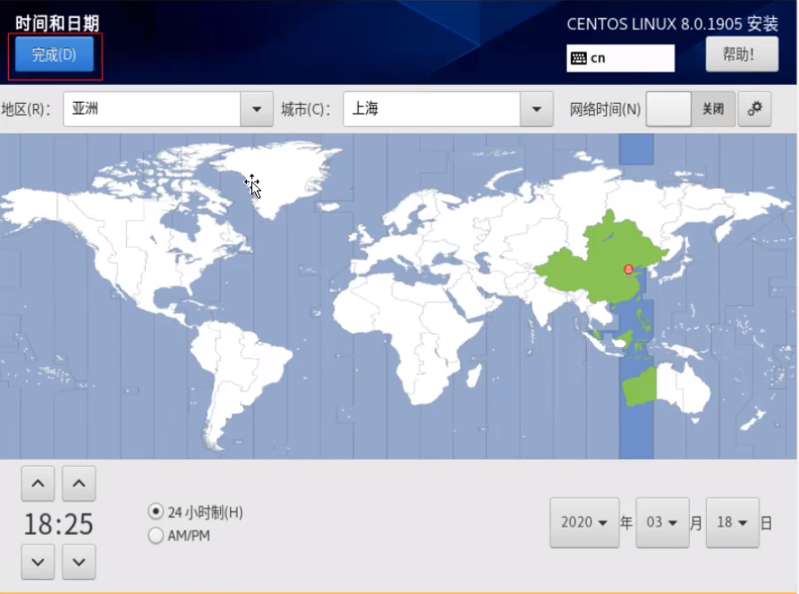
Linux中的常用配置
设置系统时区
安装时设置时区

Slide 26

Linux中的常用配置
设置系统时区
Linux命令设置时区
查看当前时间 date命令
设置系统时期和时间 date -s

Slide 27
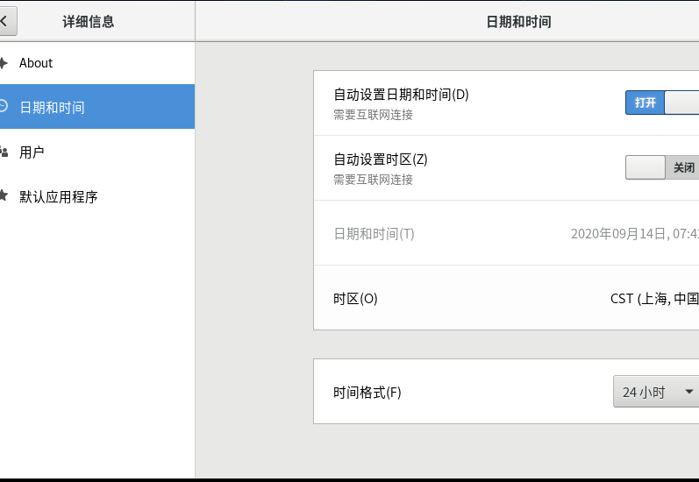
Linux中的常用配置
设置系统时区
Linux命令设置时区
通过Linux的操作界面设置时区

Slide 28
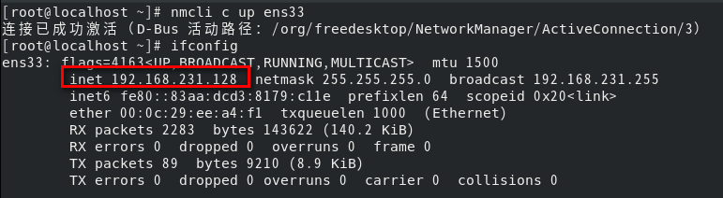
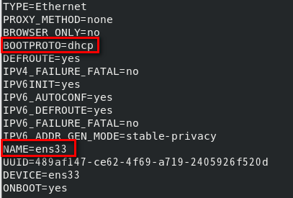
Linux中的常用配置
启动网络
nmcli c up ens33 启动网卡(只针对当次使用)
修改配置文件（永久可用）
#vim /etc/sysconfig/network-scripts/ifcfg-ens33

Slide 29
Linux中的常用配置
NAT模式
在VMWare中默认使用的NAT模式
NAT模式：Network Address Translation，网络地址转换，允许一个整体机构以一个公用IP地址出现在Internet上，顾名思义，它是一种把内部私有网络地址（IP地址）通过NAT转发成合法公有网络IP地址的技术
优点：可以节省IP资源 (不会占用局域网的Ip地址，因为是新分配的网段)
缺点：由于网段不同，局域网内其他设备无法访问虚拟机中的操作系统

Slide 30
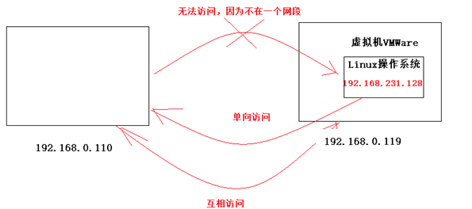
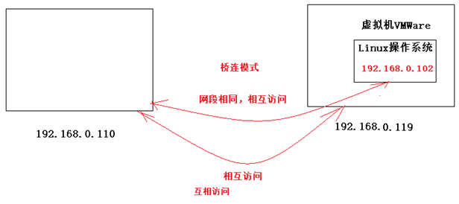
Linux中的常用配置
修改网络类型
为什么要修改网络类型

Slide 31

Linux中的常用配置
快照与克隆
快照 :类似于Windows的还原点
拍摄快照
恢复快照
快照管理→删除快照等操作
克隆 :快速的生成一个与当前系统完全一样的虚拟机

Slide 32
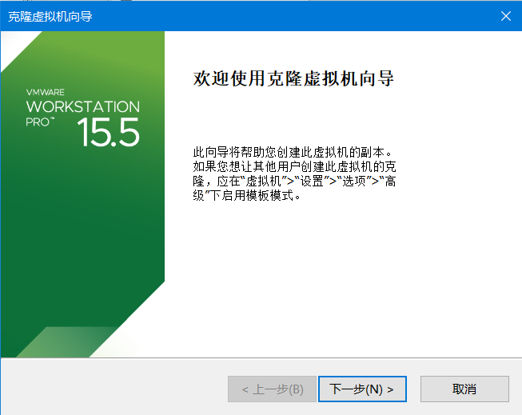
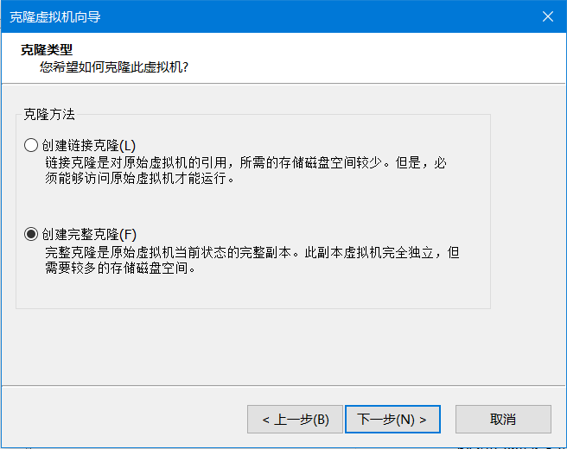
Linux中的常用配置
克隆操作步骤
虚拟机名称上右键管理→克隆，打开克隆向导

Slide 33
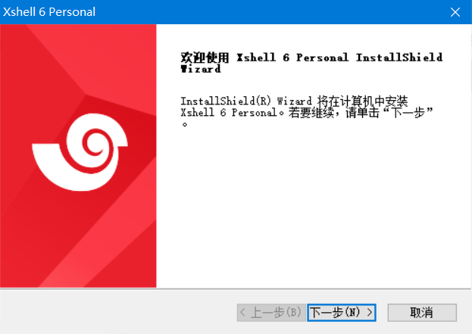
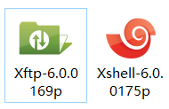
XShell安装及使用
什么是Xshell
一款Windows中使用Linux客户端命令工具
常见的Linux客户端工具
XShell
FinalShell等
XShell的安装

Slide 34
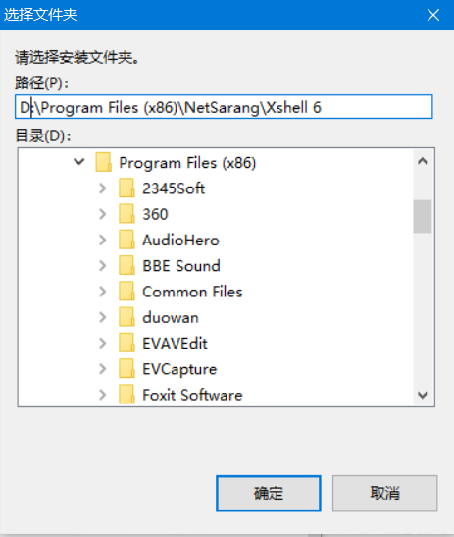
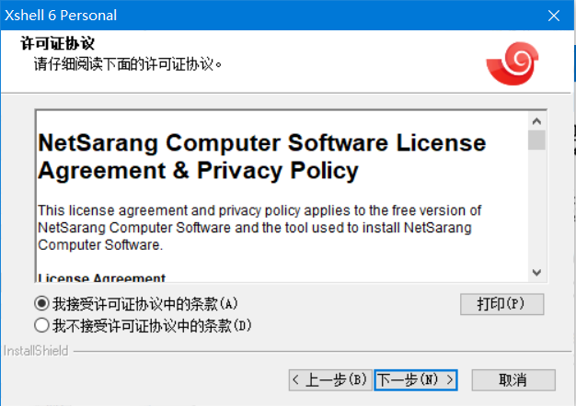
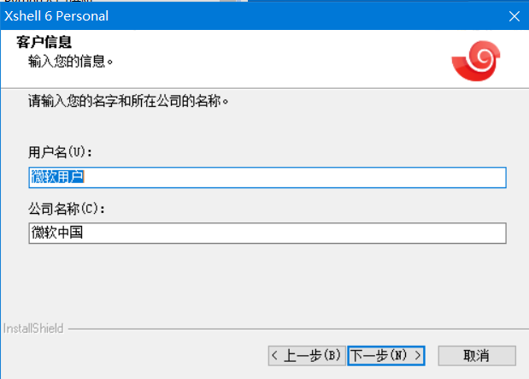
XShell安装及使用
XShell的安装

Slide 35
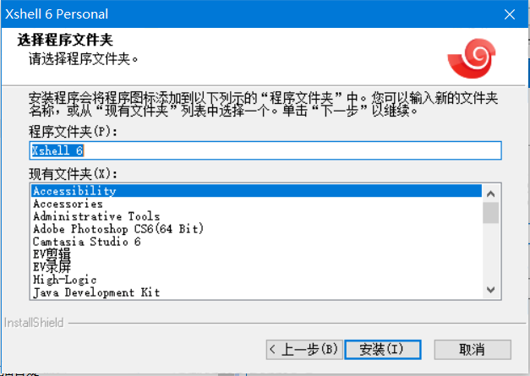
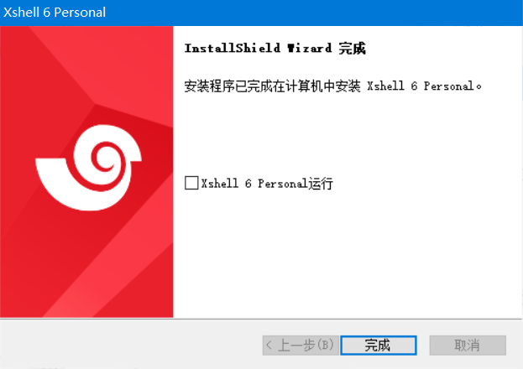
Xshell安装及使用
XShell的安装

Slide 36
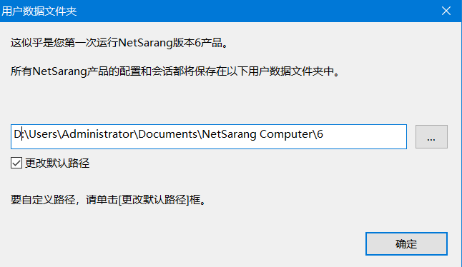
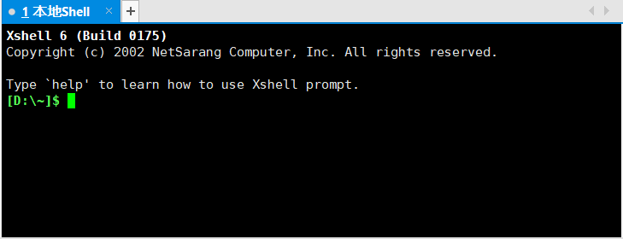
Xshell安装及使用
第一次启动XShell

Slide 37
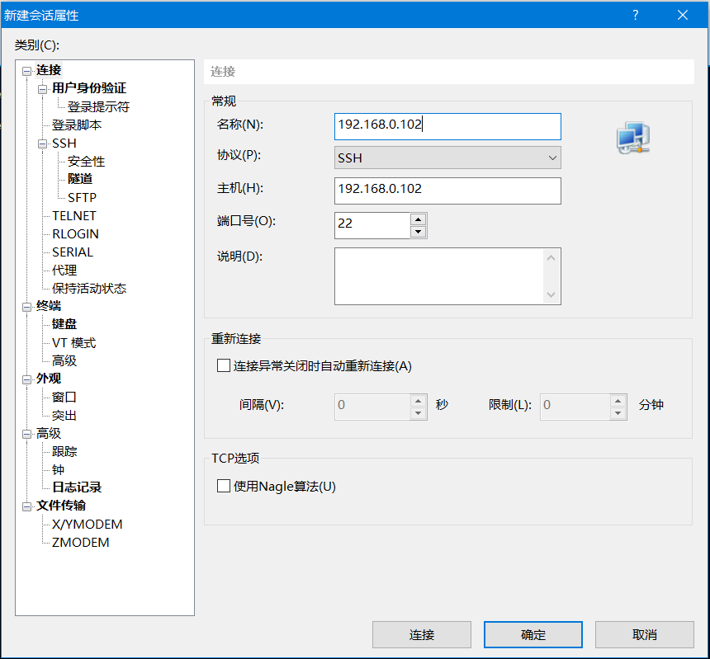
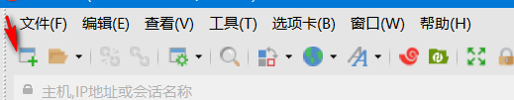
Xshell安装及使用
使用Xshell
新建会话

Slide 38
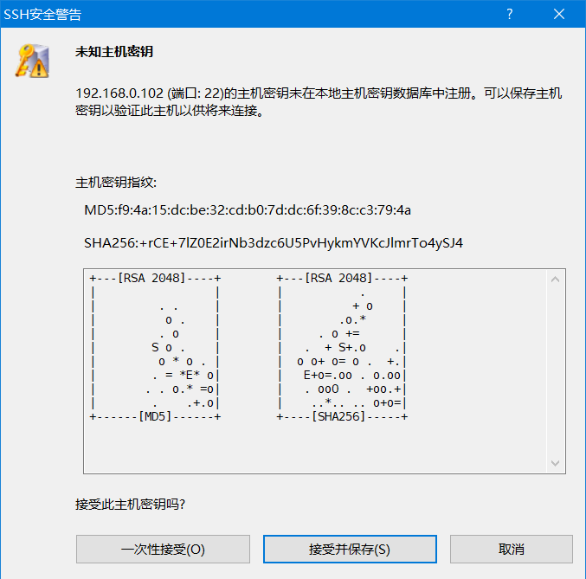
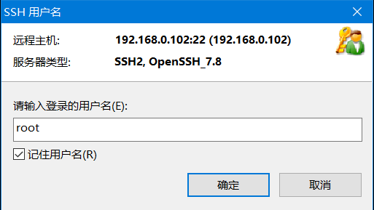
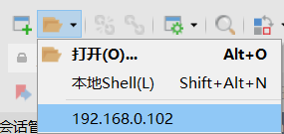
Xshell安装及使用
使用Xshell
连接Linux

Slide 39



Xshell安装及使用
使用Xshell
连接Linux

Slide 40

Xshell安装及使用
使用Xshell
设置字体和大小

Slide 41



Xftp的安装及使用
Xftp的安装

Slide 42


Xftp的安装及使用
Xftp的安装

Slide 43


Xftp的安装及使用
Xftp的安装

Slide 44


Xftp的安装及使用
Xftp的使用

Slide 45

Xftp的安装及使用
使用Xftp进行上传与下载

Slide 46
Linux中文件的压缩与解压缩
*.tar.gz格式
tar.gz是Linux中的一种文件压缩格式。使用tar命令实现对文件的压缩与解压处理
tar命令的相关参数
-c 创建压缩文件
-C 指定解压文件存放的位置
-x 解压
-t 查看内容
-z 有gzip属性
-v 显示所有过程
-f 使用压缩或解压缩文件的名字，这个参数是最后一个参数，后面只能接文件名

Slide 47



Linux中文件的压缩与解压缩
创建tar.gz压缩文件
语法
tar -czvf 压缩文件的名称.tar.gz 源文件或目录名称
解压tar.gz文件
语法
tar –zxvf 解压文件名
tar –zxvf 解压文件名 -C 指定路径

Slide 48

Linux中文件的压缩与解压缩
*.zip格式
如果压缩文件格式为zip，那么需要使用unzip命令解压.zip压缩包
unzip命令的相关参数
-n 解压缩时不要覆盖原有的文件
-d 指定文件解压后所要存储的目录
-v 执行时显示详细信息
解压zip文件的
语法
unzip 压缩文件名.zip
unzip 压缩文件.zip –d 解压到指定目录

Slide 49
安装JDK
下载Linux对应版本的JDK
查看Linux操作系统的位数 getconf LONG_BIT
下载压缩文件 jdk-8u261-linux-x64.tar.gz
解压压缩文件
tar –xvf jdk-8u261-linux-x64.tar.gz
配置环境变量
vim /etc/profile
使用环境变量生效
source /etc/profile
测试JDK是否安装成功
java -version
export JAVA_HOME=/usr/local/jdk1.8.0_261 export CLASSPATH=.:$JAVA_HOME/lib/dt.jar:$JAVA_HOME/lib/tools.jar export PATH=$PATH:$JAVA_HOME/bin

Slide 50
安装Tomcat
下载Linux对应版本的Tomcat
下载压缩文件 apache-tomcat-7.0.68.tar.gz
解压压缩文件
tar –xvf apache-tomcat-7.0.68.tar.gz
配置环境变量
vim /etc/profile
使用环境变量生效
source /etc/profile
启动Tomcat服务
启动Tomcat服务：./startup.sh
启动Tomcat并输出启动日志 : ./startup.sh & tail –f ../logs/catalina.out
export CATALINA_BASE=/usr/local/tomcat
export PATH=$CATALINA_BASE/bin:$PATH

Slide 51
安装Tomcat
访问Tomcat
http://ip:port
举例: http://192.168.0.104:8080
关闭防火墙
关闭防火墙 ，重启失效(Linux系统一重启Linux中的防火墙又会被开起)
service firewalld stop
禁用防火墙，永久有效
systemctl disable firewalld
启动防火墙 (对禁用的防火墙进行启动)
systemctl enable firewalld

Slide 52
安装MySQL
下载MySQL
wget https://repo.mysql.com//mysql80-community-release-el8-1.noarch.rpm
使用rpm安装MySQL
rpm -ivh mysql80-community-release-el8-1.noarch.rpm
使用yum安装mysql服务
yum install mysql-server
检查是否已经设置为开机启动MySQL
systemctl list-unit-files|grep mysqld
设置开机启动
systemctl enable mysqld.service
启动MySQL服务
systemctl start mysqld.service
测试是否安装成功
mysql

